Slide 1
СБОРНИК СТИХОВ
«Из мелочей создаются бури»
Расцветаева Ксения

Slide 2
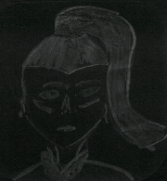
Волной всколыхнётся заводь
И холодная взмокнет земля.
Если я не могу плакать,
Небо плачет за меня.
Дождями накроет город,
И вновь я открою книгу.
Сырой, но приятный холод
От стен отразится криком.
Зима надвигается с ветром,
Листья желтеют на ветках.
Мне б обернуться фетром
В розово-синих пайетках.
Метель — разноцветный бисер
В моих мыслях кружит и кружит.
Сомненья — стремительный глиссер,
В душе остаются стужей.
Моргнёшь — утекает время,
И сердце устанет биться.
Чтоб справиться с этим бременем,
Мне нужно ещё поучиться.

Slide 3
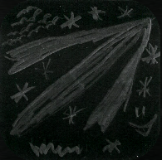
Знаешь, мне нужно сейчас уйти.
Без криков, без слёз и ненужных слов.
Нас обоих давно уже не спасти,
Но стоит сбросить хоть часть оков.
Наши души давно застыли,
Талыми льдами замерзли в сердцах.
Просто смирись, мы друг к другу остыли,
Наша любовь осталась в мечтах.
Будь же свободным и груз непосильный
В прошлом ты побыстрее оставь.
Ведь я, понимаешь, совсем не всесильна,
Чтоб все мечты превратить в явь.
Оставь ты печали, почувствуй ты силу,
Молю. Мы достойны уменья любить.
Закрой же скорее свою ты могилу,
Ведь нам, увы, ещё стоит пожить.
И одиночество с тихой улыбкой
В объятья свои ты лучше прими.
И не думай, что прошлое было ошибкой,
Ведь без него кем были бы мы?

Slide 4
***
Слишком тихо и тихий город
Вокруг туманами крепко объят.
Капли холодные лезут за ворот,
И вслед поездам я кидаю взгляд.
Смутные сны где-то рядом ходят,
Волшебным узором рисуя в душе.
Интересно, мысли чужие где бродят?
Вдруг все замёрзли они уже?
Тихими тропами где-то бродит
Призрак минувших давно уже лет.
И тишина вдруг с ума уже сводит,
И я хочу уже видеть свет.
Шумные здесь лишь на море волны,
Несущие мысли куда-то вдаль.
Море, чьи воды уж скорбью полны,
Прошу, забери и мою печаль.

Slide 5
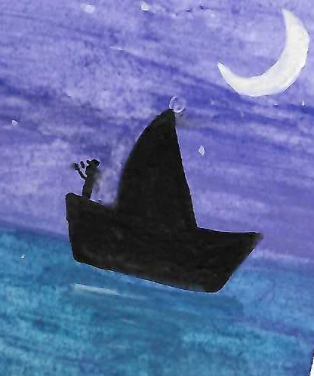
Яркие жёлтые краски,
Тёплый морской песок...
Я так хочу без опаски,
Счастья забрать кусок.
Смотреть как бегут вдали волны
И тёплое солнце поймать.
Хоть люди летать не склонны,
Я очень хочу летать!
За кромкой синего моря,
Чужих стран песок где лежит,
Может, не знают горя,
Счастливая жизнь там бежит.
Мне б тоже за это море,
За вольным бы ветром успеть,
Но лишь в одиночестве горе
Своё я могу терпеть.

Slide 6
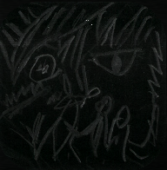
На плечах непосильный груз,
И он носит названье "усталость".
Хоть в игре я — козырный туз,
Мне давно уже это не в радость.
Каждый день словно я под прицелом
И сгораю внутри от огня.
Знай: "Любить" не равно "быть целым",
Но как целым мне быть без тебя?
Собирая себя по осколкам,
Только рвано дышу сейчас.
Изначально в "нас" нету толка,
Но я плачу уже битый час.
Знаю, время вспять не повернуть,
Но оно слишком быстро кончалось...
Потерпи эту пытку чуть-чуть,
Нам немного совсем осталось.

Slide 7
***
Тихие ветки качались на воздухе,
А я всё думаю: кем же все стали мы?
Может быть, ты мечтаешь об отдыхе?
Ведь всё же, мы — люди, не из стали мы.
И тихою поступью в душу пустынную
Входишь ты и, ничего не спросив,
Слезам даёшь волю. Землю могильную
Ветром сдувает. И нет больше сил?
Мама, а знаешь, что хрупкие бабочки
Могут жить счастливо на свете день?
Они по небу гоняют лишь в салочки,
Позже после себя не оставив и тень.
Небо далёкое слёзы лишь плачет,
Дождями земли цветущих садов
Окропляя. Могло всё ведь быть иначе,
Но теперь не избавиться нам от оков.
Песни души вольной словно не слышно
Средь воя измученных душ на Земле.
Скажи, почему же все люди послушно
Всё тонут и тонут в безжалостной тьме?

Slide 8
Ведь реки бушуют, жизнь так прекрасна
Могла быть, просто вокруг оглянись.
Но ты всё лишь плачешь — "Она безобразна!",
Черня отношением всю живопись.
Туманы сгущаются над нашим городом,
Зацвёл алый мой вот на днях гиацинт.
Мурашки бегут вновь за моим воротом,
А я попал в мыслей своих лабиринт.
Со вздохом тихо весна к нам приходит,
Но рано она слишком в этом году.
На ветках рябины ягоды бродят,
А снегири умирают в бреду.
И яркою краской рисуя цветение,
Упиваюсь красою я дивный садов.
Запах на улице — лишь наслаждение,
Но описать всё не хватит мне слов.
А запах всё кружит бедную голову,
И, легко вздрогнув, убью я цветы.
Мне радость чужда, но лишь позову,
Радостью станешь моею ты.
Почему моё сердце из камня бьётся
И тяжестью лишней висит в груди?
Скажи, сколько времени нам остаётся,
Чтоб свою душу с надеждой спасти?
Сад ведь мой дивный лишь увядает,
По часу за часом гния лепестками.
Но, может, цветение сейчас растает,
Чтоб в будущем сад населить ростками?

Slide 9
И вечны вопросы. Не слышу ответов.
Но, душу свою отворяя судьбе,
Пытаюсь узнать я хоть пару секретов
И не раствориться со всеми во мгле.
Всё падая вниз, почему-то стою я
Над морем, где плещется, моя душа.
Оно всё пенится мне и, бушуя,
Корабли топит в себе не спеша.
Может, тогда и мне с этим морем
Вспениться и боль свою утопить?
Но душа наполнится лишь моя горем
И с ней привычно уже даже жить.
Почему же от счастья люди далёкие
Ищут его, подставляя сердца
Ранам. Мы ведь все одинокие.
Ищем причал жизни мы без конца.

Slide 10
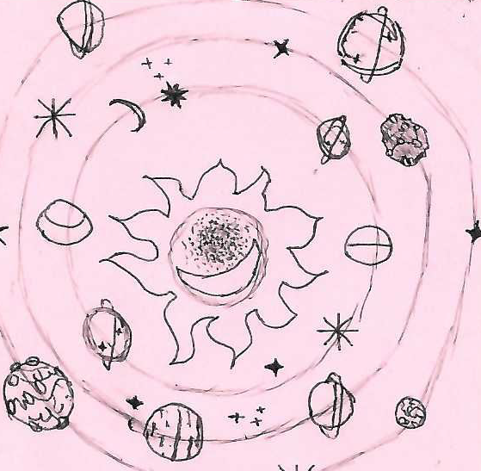
Солнце погасло совсем недавно,
Почернев до начала новой весны.
Думаю, вновь всем стало явно,
Почему мы видим чудные сны.
В воздухе пахнет кострами и листьями,
Ветер разносит по миру дожди.
Тучи вновь стали частыми гостьями,
Туманы и снег совсем скоро жди.
Ведьмы на шабаш летят в новолуние,
В воздухе слышатся древние песни.
Зажги свечу, зацветут петунии.
А новой весной вернутся вести
От тех, кто забыт, кто не может найти
Дорогу туда, куда им ходу нет.
Душа, что в смятении, сбилась с пути,
Весной лишь спокойно встретит рассвет.
Но солнце рождается снова и снова,
А люди, что не найдут из снегов
Дорогу обратно, не слышат зова,
Не смогут избавить себя от оков.
Смотри лишь украдкой, ведь чёрный круг гладкий
Кошмаром твоим в иной раз обернётся.
Ты будь осторожен, чёрное солнце
Заставит бежать в даль степей без оглядки.

Slide 11

Имена пустые ветер шепчет тихо,
Шум прибоя лишь шумит устало...
Почему-то, слыша это имя, лихо
Сердце чьё-то биться перестало?
Губы мне сухие твердят сипло:
《Есть за всё и плата, и награда》.
К сердцу моему давно прилипла
Горькая, но яркая услада.
Шум грозы и яркий запах шторма
Голову кружат всё неустанно.
Может, плата моим странным нормам
Смерть моей души. Звучит отрадно.
Горьки на устах прозрачных песни
И никто не слышит тихий голос.
Может, есть лекарство от болезни?
И заполнится душа, что раскололась.
Время бежит вдаль всё неустанно,
В одиночестве сгинает моя воля.
Этот мир работает так странно...
Где найду я счастья свою долю?

Slide 12
***
И вновь бессонная ночь
Я не сплю и не вижу сна.
Скоро будет уже невмочь
Понимать, что я всё одна.
Ласкает шум буйного моря
И волны уносят вдаль.
Я устала от липкого горя,
Заберите мою печаль.
На кончиках пальцев с солью
Я слышу дыхание волн.
Чайка над ними вольной
Птицей кричит и полн
Воздух мольбою сердец
Хрупких. И тянется вдаль
Прекрасная песнь, наконец
Унося за собою печаль.
Я не помню прекрасный облик,
Но тебя всегда помнит луна.
Я душой посылаю оклик:
"Ты приди, я совсем одна"

Slide 13
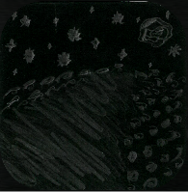
Где-то звезда яркая, вспыхнув, умирала,
Ветер в это время сказки нам шептал.
Ты спросил лишь тихо: "Что со мною стало?",
Потому что знал, что тоже умирал.

Slide 14
***
На дворе лишь бушует май.
Ушли уж с земли холода…
Но я всё дрожу. Ты знай,
За нами идёт беда.
У солнца заслон дожей
И тучи плывут всё в даль,
Но нет от тебя вестей,
Хотя мне совсем не жаль.
И знай, что не жду я сна,
И знай, придёт вновь февраль.
Но пока лишь бушует весна,
Пока лишь цветёт печаль.

Slide 15
***
А над нами плывут океаны,
Плавно перетекая в моря.
Омывая солёной раны
Водой, мчусь в чужие края.
Мы не можем сейчас слова
Друг другу родного сказать.
Но я жду тебя снова и снова,
И вернуть хочу время вспять.
Я давно лишь и лгу, и плачу,
Не могу всё принять себя.
Но могло всё ведь быть иначе.
Я могла обнимать тебя.

Slide 16
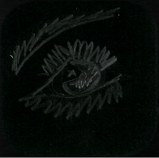
Твои руки объяты сиянием,
И звездою искрится душа.
Хрупко тело, но испытания,
Минуя, идёшь не спеша.
Твои скрытые с болью слёзы
Не дают по ночам спать.
А за небом бушуют грозы,
И дыра лишь в душе опять.
Поделись, я прошу, сиянием.
Знаю, так ведь всё переживём.
Я твой образ лишь вижу мечтанием.
Я в глазах твоих вижу дом.

Slide 17
***
С меня хватит пустых оправданий,
Что день изо дня гонят кровь.
И хватит, в придачу, страданий,
Ведь я ненавижу любовь.
Пустынное дно твоих мыслей...
Дней грань уже стёрлась давно.
На запястье — заветные числа
Пьянят мысли вдруг словно вино.
Я шептал своему одиночеству:
《Сбрось с меня ты оковы свои!》
Никогда не поверю пророчеству,
Жалко ведь умереть от любви.

Slide 18
***
И пасмурно снова утро,
А капель дождя не слышно.
Ты скажешь, я выгляжу хмуро,
Пока всё брожу по крышам.
Под небом прозрачный зонтик
И где-то одна улыбка.
От слёз ты не спрячешься в домик,
Но скрыть в себе всё — ошибка.
По-детски душой загораясь,
Пытаюсь вздохнуть лишь малость.
Но гаснет огонь, опускаясь,
Нет магии ведь, лишь шалость.
Но тихо взлетает ветер,
И где-то цветы кружатся.
Все мысли сгорят на рассвете,
А нам уж пора прощаться.

Slide 19
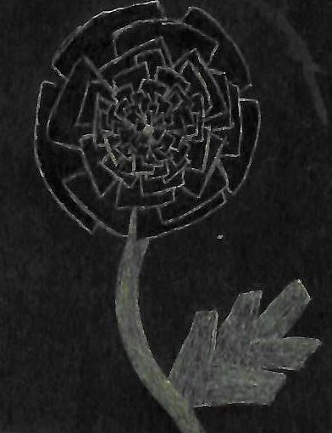
Это всего лишь день,
Но это - довольно трудно.
Все люди — всего лишь тень,
Но здесь ещё слишком людно.
И фальшью сквозят слова,
А над нами стоят ошибки.
Обещаю, уже никогда
Не поверю я в эти улыбки.

Slide 20
***
Украденное сердце пробито иголкой,
Украденное солнце водой залито.
Сколько в словах твоих было толку?
И сколько из слов уже позабыто?
Твоя улыбка морозней стужи
И ветер несёт сюда снег запоздалый.
Не думай больше, что ты не нужен,
Смени взгляд очей давно усталый.
Твои объятия греют сердце
И в моё дыхание вшита верность.
Прошу, лишь скажи, что можно согреться,
Лишь скажи, что всё это — закономерность.

Slide 21
***
Партия почти доиграна,
Пианист справился без фальши.
Возможно, непросто принять нам,
Что следует двигаться дальше.
И в темноте подсознания
Попробуй поймать свой свет.
Отвернись от людей ожиданий
И найди собственный ответ.
Там, под графитовым облаком,
Собирается вот мелкий дождь,
Окропит он вдруг сердце сумраком
И ты словно чего-то вновь ждёшь...
Эти пусты ожидания.
С радостью прогони лучше дождь!
Отбрось отраву страданием,
Она вся — неказистая ложь.
Хэй, напиши свою партию!
Попробуй сыграть ты без фальши.
Раздавать пора снова принятия
И двигаться дальше.

Slide 22
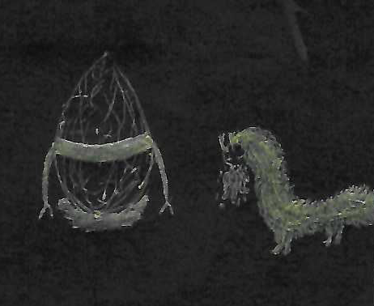
Я слышу солнечные вспышки,
Гонясь за светом волшебства.
И, читая снова эти книжки,
Не понимаю суть людского естества.
Зачем мы? Кто мы? И откуда?
И почему нам не хватает мастерства?
Все мы люди, хотим чуда
И детского немного озорства.
Гонясь за чистотой детства,
Мы все немного забываем о себе.
Но знаешь, помню я ведь как прелестно
Иногда с улыбкою бежать к мечте.

Slide 23
***
Люди уважают лишь сильных,
Смеются с открытых ран.
Но не все - герои со строк пыльных,
В каждом есть свой изъян.
В порядке обычных вещей -
Улыбаться и прятать боль.
Участь жизни всех королей -
Вечно сыпать на раны соль.
Слёзы, будто ужасный грех,
Людям повод дают глумиться.
Сколько б лет не прошло и вех,
С этим ужасом нам не проститься.
И крепчают ветры жестокие,
Возводя между нами стены.
Что ни скажешь - мы все одинокие,
Всем находят нам быстро замены.
Иногда просто хочется плакать,
Чужое плечо, оперевшись, сжать,
Но нужно в себе всё прятать,
Чтобы уметь летать.

Slide 24
***
Ветер приносит перемены:
Раны, измены, кого-то замены...
Между друг другом возводим стены,
Не зная, на какой стороне мы.
Мосты сжигаются, таят снега,
Запорошила мысли пурга.
Пускаются звери от нас в бега,
Пока мы ищем свои берега.
А что будет дальше, никто не знает...
Вновь дымом закрыло небо.
Огни ночи гаснут, уже светает,
А ты скажи где ещё не был,
Чтобы встретиться снова,
В новом месте,
Быть рядом без слова,
Лишившись чести.
И сменяется старое время,
И расходятся наши дороги,
А мы так же несём своё бремя,
Мы так же все одиноки...

Slide 25
***
Беззвучно мои дни пустеют,
И возле крутого обрыва
У ангелов крылья бледнеют,
Пока те дожидаются срыва.
Молчи, не скажи ни слова,
Ответь на улыбку улыбкой,
Чтоб, не усмехаясь снова,
Считать всё большой ошибкой.
Отпуская всю жизнь на ветер,
Уносятся прошлые думы.
"Все мы - давно не дети" -
Вспоминаю, вздохнув угрюмо.
Слабые нынче люди,
Но, быть может, слабее я всех.
На мне снова то старое худи,
С которым был первый успех.
И ночь, опускаясь туманом,
Приносит ненужные грёзы.
Убит я своим же обманом,
Глотая солёные слёзы.
И прошибаясь током,

Slide 26
Смотрю на морские дали.
Мы все вернёмся к истокам...
Но не все люди из стали.
Закутавшись в нежные бризы,
Я будто ищу спасения...
Судьба, что ж, подкинь сюрпризы,
На которые хватит везения.
Прошлое, врут, не лечит.
Вспоминая и боль, и радость,
Тебя пустота калечит,
Что живёт в тебе. Просто гадость...
И противно за эгоизм свой,
Что внутри штормы волнует.
Порой думал я, что чужой.
Но холод воды пыл осудит.
И судит бескрайнее небо тебя,
Под которым один я стою.
Слухом полнится вновь земля,
Пока я сижу на краю...

Slide 27
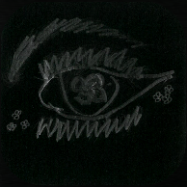
Доверять тебе - бросать в море спички,
Что в миг потухнут, войдя в море лжи.
Ты не проведёшь, ведь твои привычки
Все давно знаю. Попробуй скажи,
Что лгу тут лишь я. И лишь усмехнусь,
Ведь мы давно ведём эту игру.
Больше тебя я совсем не боюсь.
И знаешь, ты прав, я же тоже вру.

Slide 28
***
Рассветное яркое небо,
Укажет мне новый путь.
Скажи же мне, где ты не был
И откуда тебя не вернуть?
В кострах, что клубятся дымом,
Сгорает вновь крик немой.
И это так красиво,
Ведь он совсем не мой.
Время вперёд всё мчится
И тянет нас всех за собой.
Скажи же мне, что случится,
Если всё было игрой?
И сказано было пророчеством,
Что пока душа грязна,
Не справиться мне с одиночеством,
Хотя в сердце моём весна.
И поступью тихою стелется
Дорога в мой старый дом.
И до сих пор не верится,
Что раньше жил я в нём.
Поляна, что скатертью словно
Накрыта была цветами,
Засохла давно, безусловно,
Хоть ночью является снами.

Slide 29
И дерево вишни с качелей,
Засохло и не вернуть вспять
То время, когда и в метели,
На ней качалась мать...
С облезлою краской забор
Лозою обвил плющ крепко.
Ох, это - уже перебор,
Это - прошлого вновь зацепка:
Раньше лица его украшали,
И яркие корабли,
А крылья так им мешали,
Когда-то коснуться земли.
Тогда его красил потом,
Скрывая весь мел и краски.
Вслед и её смоет дождём,
Как и в душе моей сказки.
Звонок, что был возле двери,
Кажется, там не весит;
Почтовый ящик, что часть истории,
На хлипкой палке весь ржавый стоит.
Поднимаясь по лестнице сломанной,
Открываю с трудом я дверь
И следом смотрю околдованный,
Как слетает та с ржавых петель.
Внутри всё давно не меняется,
Но пройду и всё вновь огляну.

Slide 30
А сердце моё ускоряется,
Ведь, может, ещё что найду.
Пустота ощущается явно
В месте где я родился.
И пылью покрыто всё давно,
Скрыть это никто не стремился.
Сбежал уж давно отсюда
Последний домовой,
Из под кровати моё Чудо-Юдо,
Тоже увёл за собой.
И всё дышит словно старью,
А звёзды сияют тускнее.
И кажется, пахнет гарью
От чувств, что горят всё сильнее.
И знаю, что это последний раз,
Когда я вернулся сюда,
Но в памяти вечно жив образ,
Что мне не забыть никогда...

Slide 31
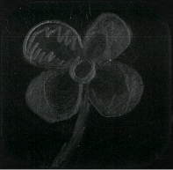
Догорала моя свеча,
Забирая с собой жизни свет.
Мой корабль, чужой причал...
Для меня нигде места нет?
И лишь ветер под кожей моей,
Ищет верфь для меня корабельную,
Чтобы стать хоть немного сильней...
Я спою тебе колыбельную.
Заполняя тело скверной медленно,
Сколько бы ни кричал,
Падаешь в пустоту забвенную,
Сбежав от своих начал.
И что бы со мной ни случилось,
Бьётся сердце лишь для тебя.
Душа моя испарилась...
Прощай, родная земля.

Slide 32
***
Наверное, я неудачник,
Вечно проигрываю судьбе.
Что же у меня осталось?
Что буду делать в беде?
Мне бы только взять и собраться,
Но как - я совсем не пойму.
Но я всё же буду стараться
И любой бой судьбы приму.
Возможно, ты не понимаешь,
Зачем вперёд мне идти.
Но я буду идти. Ты знаешь,
Если против - нам не по пути.

Slide 33
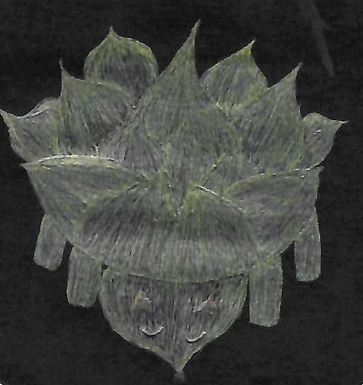
Ночью мысли самые грустные,
Монстры сознания страшные самые.
Ночью слова лжи самые искусные,
Что бредят собою раны старые.

Slide 34
***
На площади всё не стихнет гул,
На ней идёт жизни пир.
В полночь лишь сменится караул,
Но это не всколышит мир.
Я лишний на площади этой,
Не должен один сидеть здесь...
Я не герой, что в песне воспетый,
Чтоб уйти. В глазах резь
Огней, что небо окрасили вспышкой
И возликовала толпа.
От себя бегу без передышки,
Снова сгорая дотла.
Радость, смех, звон и яркие краски -
Это всё от меня далёко.
Я улыбку дарю без опаски,
Но растает она одиноко

Slide 35
***
Узоры на небе из звёзд
За собою приносят грёзы...
Вдалеке поёт песню дрозд,
Отводя своим голосом грозы.
Романтика тёмного вечера
Ностальгию несёт и грусть.
Но другая дорога мне обеспечена,
Шёл откуда - туда не вернусь.
Улетая за облака серые,
Я начну бесконечный полёт.
Что же, крылья мои верные,
Наш маршрут - лишь вперёд.

Slide 36
***
Люди уж давно не верят в сказки,
Но скучаю так я по забытой ласке.
И некому согреть, всё время холод,
Всё время болью отдаёт душевный голод...
Мне даже интересно, люди замечают,
Как стены между ними всё крепчают?
Как небо ясное покрылось дымом?
И когда беда, проходят как все мимо?
Чувства настоящие, дороже чем алмаз...
Чудо настоящее встретить их сейчас...
Ложью и корыстью дышит этот мир,
И ничего сделать никто не может с ним.
Но в душе надежда, никак не умирает.
Вера в исключения наверное спасает...
С такой я не хочу мириться судьбой,
Ведь чем мы заслужили жизни такой?

Slide 37
***
Эстетика жизни - это рассветы,
Закаты, которые смотришь, не смотря, где ты,
Запах дождя, любимые люди,
С которыми завтра мы тоже будем.
Эстетика счастья - это свобода,
Такая буйная, дикая, словно природа,
Что нас наполняет, как северный ветер,
Пока мы смеёмся, как малые дети.
Эстетика дружбы - это честность,
Когда все друг друга ставят в известность,
Ведь самое худшее - это подстава,
Которая травит, словно отрава.
Эстетика любви - это сердце,
Что бьётся к тому, от кого не деться.
Она - это маленький ключ наш к раю,
Что будет длиться вечно, я знаю.
Эстетики разные, в общем, бывают,
Но многие люди из нас забывают,
Что мы - эстетик создатели сами,
Что были выбраны для жизни небесами.

Slide 38
***
Холодно, больно, сорок второй,
У нас началась война.
Уходил на фронт солдат удалой,
А на сердце была зима.
Сжималась душа до дрожи больной,
Заводя шумной трелью сердце.
Воздух уж в доме совсем ледяной
И нам теперь не согреться.
Лето когда наступило у нас,
Вслед за тяжёлой весною,
Никто и не знал, что настанет тот час,
Когда будем прощаться с тобою.
Ветер колышет злые костры,
В концлагерях гибнут люди.
Плача, укрывшись, сидят две сестры:
- Где с тобою завтра мы будем?!
И срывается голос. Отчаянный крик
Птицей в поля улетает.
Человек, он ведь совсем невелик,
Но больно, когда умирает...

Slide 39
Улыбайся, пока больно,
Я хочу видеть изгиб твоих губ.
Какой же дурак, с меня довольно
И всё равно, что был груб.
И плачешь пока, смейся,
Ведь смех твой - отрада души.
Не отпущу, не надейся,
Ведь сердца себя я лишил.
Работай до изнеможенья,
Пока забываешь как жить...
И это моё решенье,
Решение всё забыть.
И на безбрежье вечности
Услышишь ты вскоре мой плач.
Разум делится на две личности:
Мёртвый ангел и страшный палач.

Slide 40
***
Нам крылья вырывают,
Но мы парим всё выше
И пусть от нас скрывают
Даже солнце, что видно с крыши.
Мы летим, но вновь падаем в бездны,
Но поднимаемся вновь.
Чтобы жить. Очень полезны
Чувства. Конкретно - любовь.

Slide 41
***
Я падаю и взлетаю,
Сквозь пушистые облака.
И на верху засыпаю,
Но судьба не так лека.
Забывая, что я под жаром,
Попадаю в жестокий плен.
Сгорают крылья. Недаром
Мне сказали, мечта - есть тлен.

Slide 42
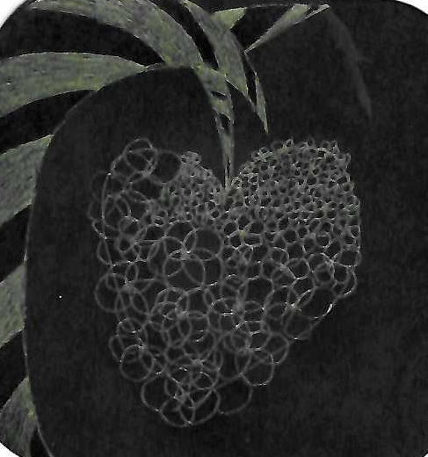
Речь моя просто пуста,
Но счастьем улыбка светит.
Любовь - души красота,
Что горизонт жизни расцветит.
За всё есть своя цена,
Даже за то, что ты дышишь.
Но главное, ты не одна,
Надеюсь, поймёшь и услышишь.
Живи дальше, прошлое оставь,
Поймёшь о чём я однажды.
Всё на свои места расставь,
Ведь я умереть можно и дважды.

Slide 43
***
Я не золото лучшей пробы,
Ну на сердце моё - не алмаз.
Я простой камень средь трущобы,
Который пинали сто раз.
Но мне всё равно, просто знаешь,
И на камне растут цветы.
Прелестно так расцветаешь,
Мой прекрасный цветок - это ты.
Ты лучистый мой свет во тьме бренной,
За которым всё время иду.
Говорят, его нет во вселенной…
Всё равно сберегу я, найду.
Надеюсь, со мной побудешь,
Спасёшь меня от тоски.
Уходя ты меня разбудишь,
Последним касаньем руки.
Рассыплюсь когда средь трущобы,
Пусть скажут мне миллион раз:
Я не золото лучшей пробы,
Ну а сердце моё - не алмаз.

Slide 44
***
Небо покрыто сплошь тучами серыми,
Лёд растаял ещё вчера.
Ели мёрзнешь под ветрами смелыми.
Разве это зима?
Хлюпает под ногами
Сырая противная грязь,
А я, чтоб погреться руками
Влезаю в свитер в крупную вязь.
Мозолят взгляд ветви голые
Черёмухи у окна:
Обвисли, совсем уж квёлые,
Наверно думают: "Скоро весна?".
И совсем настроенье унылое,
Плачет небо слезою дождя.
Ты приди ко мне, солнце милое,
Наконец-то согрей меня!

Slide 45
***
Избегал меня не ты,
Это я избегал тебя.
На душе зацветут цветы,
Убивая просто "любя".
Посмотри на себя скорей,
Нет былой в тебе чистоты.
И не я всё хотел быстрей,
Избавиться от красоты.
Ты меня изводил всегда,
Вторил, что чувства - это не важно,
Говорил, что вся боль - ерунда,
Улыбаясь зачем-то отважно.
Из-за тебя я вязну во лжи,
Утопаю в больной любви.
Я вздохнул, оглянул поле ржи,
Знаю ведь, что я - это ты.

Slide 46
***
Раскрывая объятия сна,
Оказываешься за витриной.
Как экспонат, ты одна,
Полна печали незримой.
Как бабочка, что в альбом
Попадёт и лишится воли,
Иль останется за стеклом,
Тихо крича от боли.
Взглядом просишь меня спасти
И стать вольной, как стрекоза.
Но запрёшься в себе, не найти,
Хоть наружу бьёт чувств гроза.
Ядовита улыбка, как ртуть.
Будь не бабочкой, будь стрекозой!
И меня тебе не обмануть,
Ведь в глазах моих лишь покой.

Slide 47
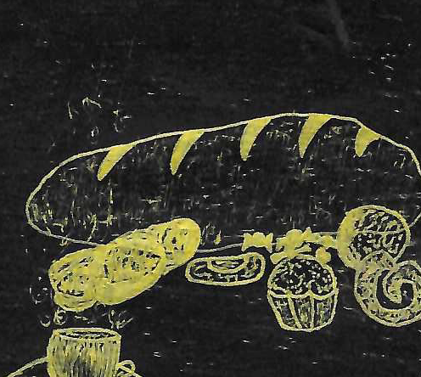
Знаешь, а иногда,
Вернуть прошлое хочется так...
Вдаль улетают года,
Но душу грызёт пустяк...
Знаешь мой милый друг,
Вот гляжу на холодный снег...
Понимаю, не помнят добро,
А зла не забудут вовек.
Когда-то и ты возьмёшь,
Откроешь фотоальбом,
Снимок в руках сожмёшь
И вспомнишь забытый дом...

Slide 48
***
Печальный вновь октябрь, снова вьюга,
Ель за окном снежок запорошил.
Смотрю я на тебя и вижу друга,
Отраду серых дней моей души.
Ты выслушаешь всё, поймешь без слова,
Не дашь моим слезам ты землю орошить...
И вот, в твои глаза гляжу и снова,
Станем мы былое ворошить...
Мы вспомним, как гуляли вместе,
Мы вспомним, как болтали не о чём...
И понимаю, между нами нету лести,
И, что поставим мы друг другу, если что плечо...
Мой друг бесценный, если бы не ты,
В моей душе бы навсегда погасил свечи.
Надеюсь, что разделим надвое о будущем мечты,
Ну а пока, улыбкой обещанье закрепив,
Мы разойдёмся в ожиданье встречи.

Slide 49
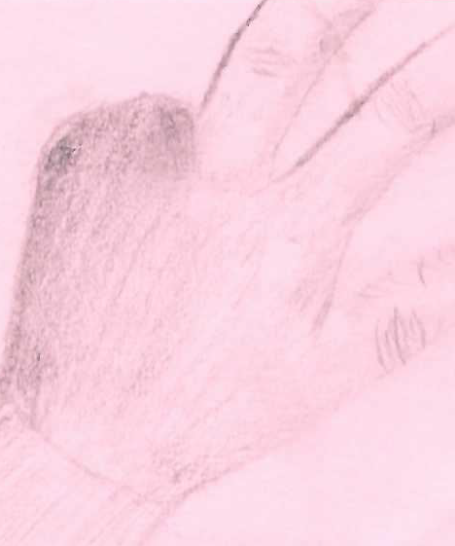
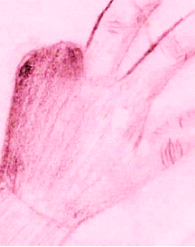
Столько времени я всё один,
Не семьи не друзей, только я.
Вышел с эго, один на один,
Никогда я не сдамся без боя.
Не пожалуюсь, не покажу,
Вам всё то, есть в моей душе.
Я лишь в парке на лавке сижу,
Слеза катится лишь по щеке.
Начинаю я думать уже,
Что мне чувства сдержать невозможно.
Я держусь на одном кураже,
Слабаком покажусь всем возможно.
Сколько буду ещё я терпеть:
Всё жестокости, воли судьбы?
Может голос сорвать? Зареветь?
И услышат, быть может мольбы...

Slide 50
